Slide 1
分散式智能風險管理平台
108356039 資碩二 蔡名憲 指導教授：姜國輝 老師

Slide 2
目錄/content
1
2
3
4
風險池
平台架構
流程 & 程式碼
系統展示

Slide 3
1
風險池

Slide 4

風險池概念
風險池為風險標的之集合。
在此系統下，風險接受方聚在一起形成一集合，為彼此提供承擔風險的保護，等同於風險的匯總。
實務上，由風險池的持有方接受且承擔該池的風險。

Slide 5

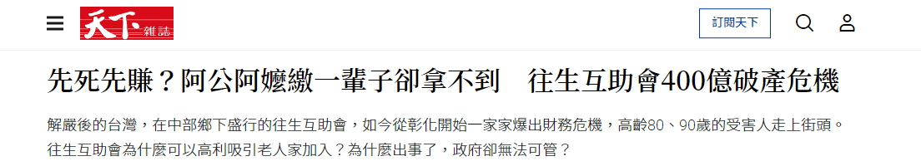
風險池疑慮
風險不確定，導致金額無法確立。
自願醫保計劃曾設立高風險池，名義上由公司接受及承擔風險人士的投保，但最終負債卻由政府支付，造成全民共同負擔。
例子：老人往生互助會（對人）

Slide 6
解決方式
確定風險給付金額，再決定每人負擔量的互助模式。
由池內所有人承擔彼此間的風險，只要項目相同，條件設立明確，所有人同時承擔費用及事件的索償，即可解決風險池負債的疑慮。
智能合約解決了資金流不夠公開透明，金額不明確等疑慮。
例子：螞蟻金服相互寶、喬安互助會

Slide 7
2
平台開發

Slide 8
平台概念
方案資料上區塊鏈
事後分擔金額
廠商或第三者判定出險
確保此風險池資料不被竄改，讓每位參與者能在明確且安全的條件下加入。
事後給付賠償與收取費用，由於共同承擔風險池，出險索償將成為未出險人的參與費用。
以實體物品為例，標的商品均獨一無二，由平台抓取商品出險資料，判定是否維護，節省繁雜流程且公平。
Notes:
只提產品別 公司拿掉

Slide 9
















專案架構
前端 Front-End
後端 Back-End
Project Architecture
Database
Client
Server

Slide 10

使用工具
Tools Introduction
Metamask
Web3.js
Infura
電子錢包
儲存以太幣 ETH 和 ERC-865 虛擬貨幣
管理電子錢包私鑰
簽署交易功能
轉帳功能
Dapp 前端與以太鏈之接口
Javascript based 模組
只能在後端 Node.js 進行編譯
用於操作以太坊節點之相關語法
Dapp 後端與以太鏈之接口
提供以太坊主鏈或測試鏈之節點
可匯入 Web3.js 使網頁能與智能合約互動
不提供錢包相關操作與管理

Slide 11
使用工具
Tools Introduction
Node.js
Smart Contract
JavaScript based 後端框架
擁有管理套件( NPM )，大量簡化特定功能之實現。
採用「非同步式 I/O」，性能好，加載速度快。
由 Solidity 進行編譯
主要儲存交易資訊、程式碼、相關方案變數。
由於建立在區塊鏈上，因此合約所有相關資訊無法任意竄改。
傳送交易與合約互動需支付手續費

Slide 12
3
流程&程式碼(功能)

Slide 13
運作流程
Operation Procedure
是否維護
參與人
驗證後加入
是
確立金額
代幣交換
否
發起或參與風險池
系統
網頁呈現方案資訊
結算
結算
發起人
系統方案上鏈

Slide 14







運作流程
網站持有者
Operation Procedure
會員管理
帳戶管理
方案發起人
部署
方案參與人
資料庫
提出要求
要求加入
前端 UI
回應需求
加入憑證
代理部屬方案
後端伺服器
廠商產品
方案資料回傳
支付平台
方案合約

Slide 15
系統特色
介紹
ERC-865 Cryptocurrency：平台代幣的發行、轉帳到結帳均以 ERC-865 為準則進行，以使用代幣( tokens )來支付交易費用，而非用以太幣 ETH 來支付。
Delegated Transaction：接受委託後，網頁代理執行智能合約功能，部署方案送出交易等均以 ERC-865 tokens 控管。
Trigger Tokens：觸發式代幣，事件發生後才可以兌換。在加入方案後會將代幣（憑證）發行給使用者；方案期間不能進行兌換 ( Tokens to NTD )， 需在事件發生後才可以使用兑換平台幣功能。
Contract Management：暫停、繼續或終止合約等功能由擁有者控管（因為代理部署），未來支援發起者及參與者投票（治理代幣）。
後端使用 Infura API 連接以太坊節點( Ethereum Nodes )做代理部屬，前端以 Metamask 管理錢包。
維護費用驗證：透過後端連接廠商 API，取得維護資料（主動），未來加入第三方確認維護機制（被動）。

Slide 16
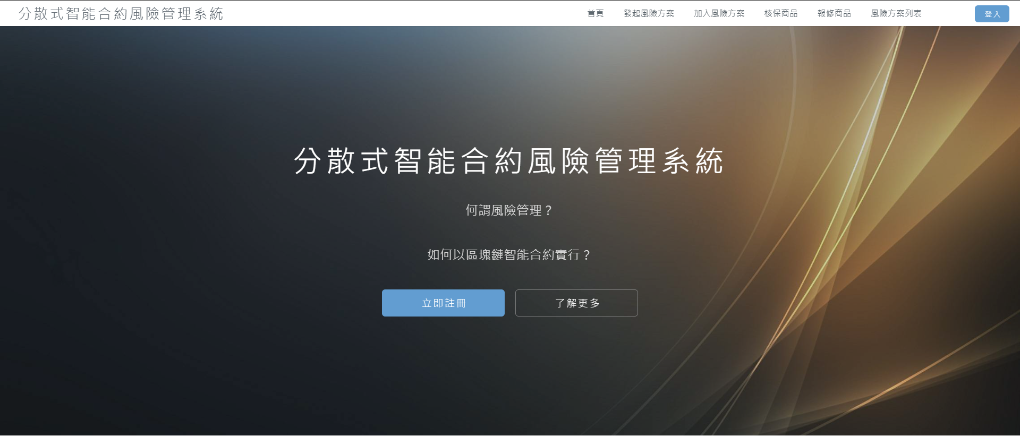
網頁呈現
首頁
Web Presentation

Slide 17
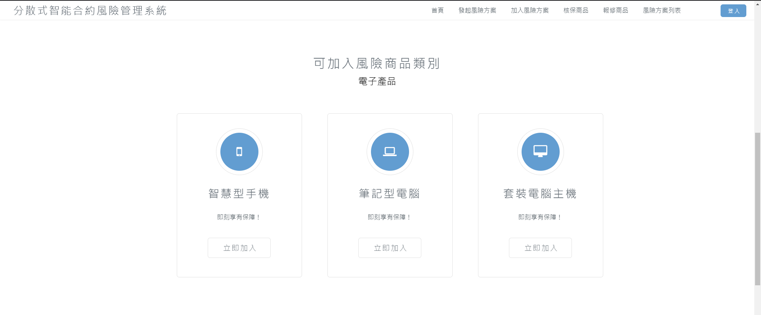
網頁呈現
首頁
Web Presentation

Slide 18
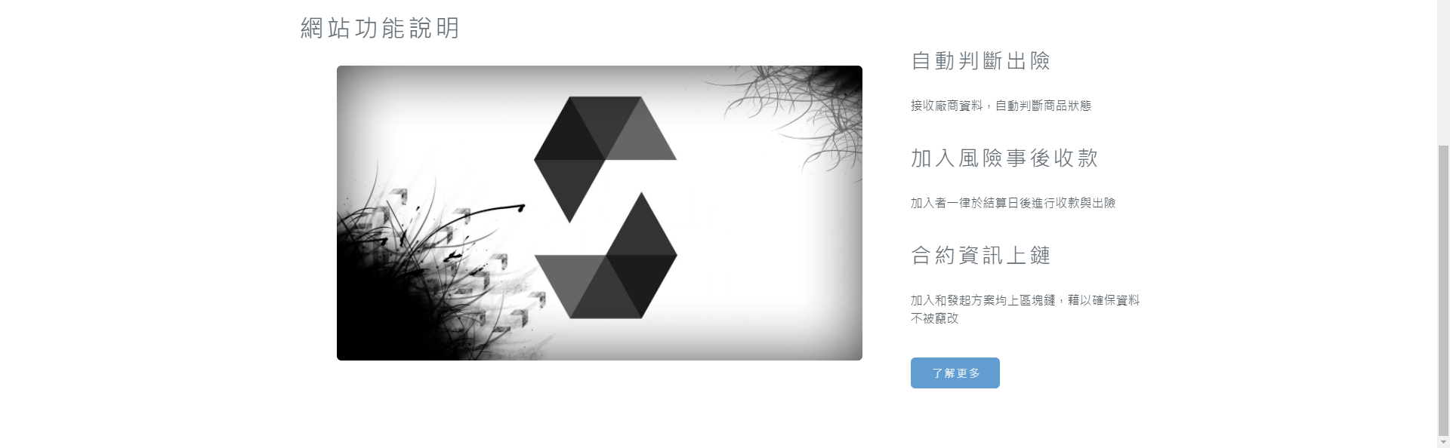
網頁呈現
首頁
Web Presentation

Slide 19
網頁呈現
功能
Web Presentation
發起風險方案
方案列表
加入風險方案
會員系統
核保商品序號
報修商品

Slide 20
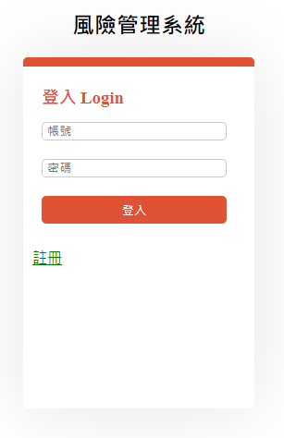
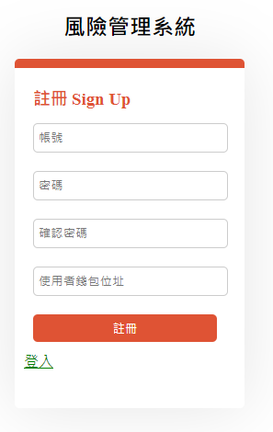
網頁呈現
會員系統
Web Presentation

Slide 21

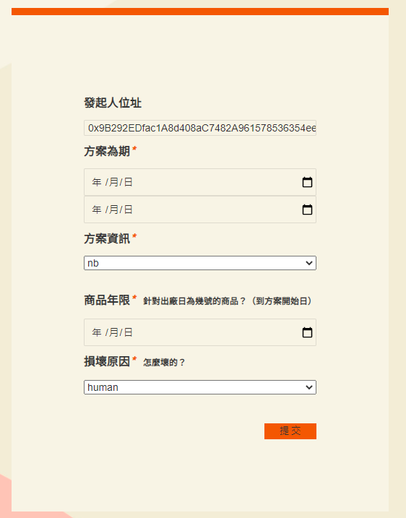
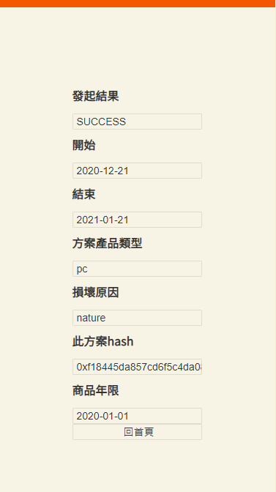
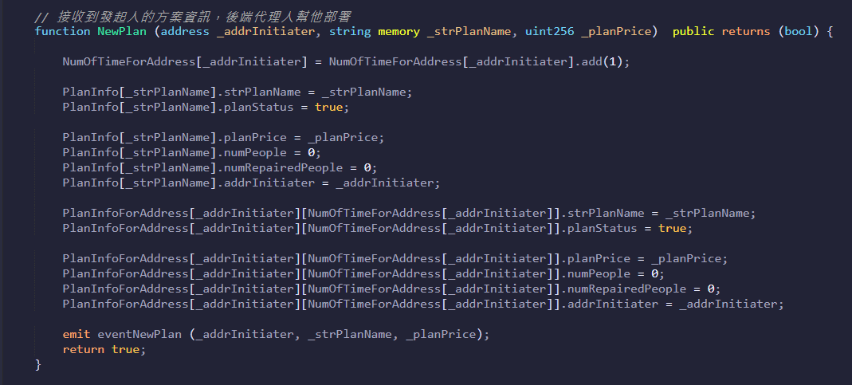
網頁呈現
發起風險方案
Web Presentation

Slide 22
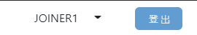
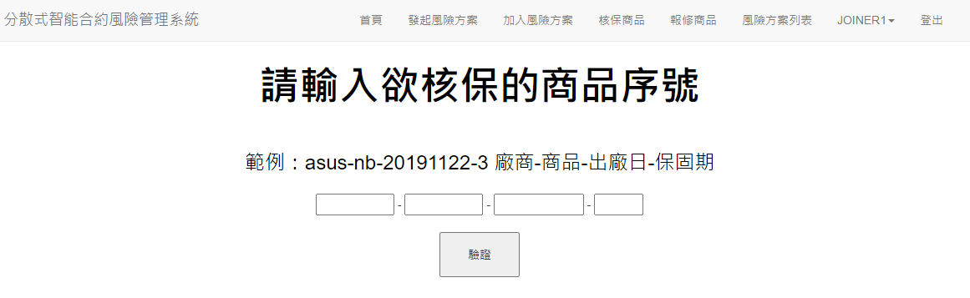
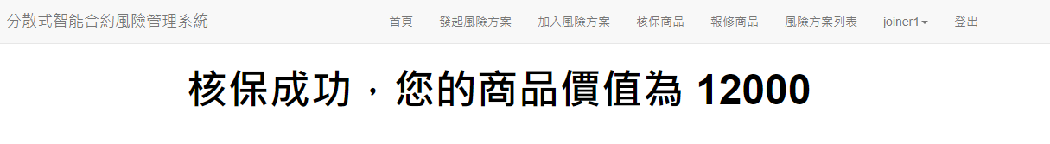
網頁呈現
核保商品
Web Presentation
Notes:
傳錢的拿掉

Slide 23
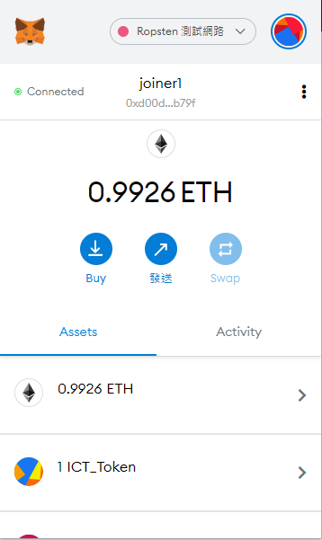
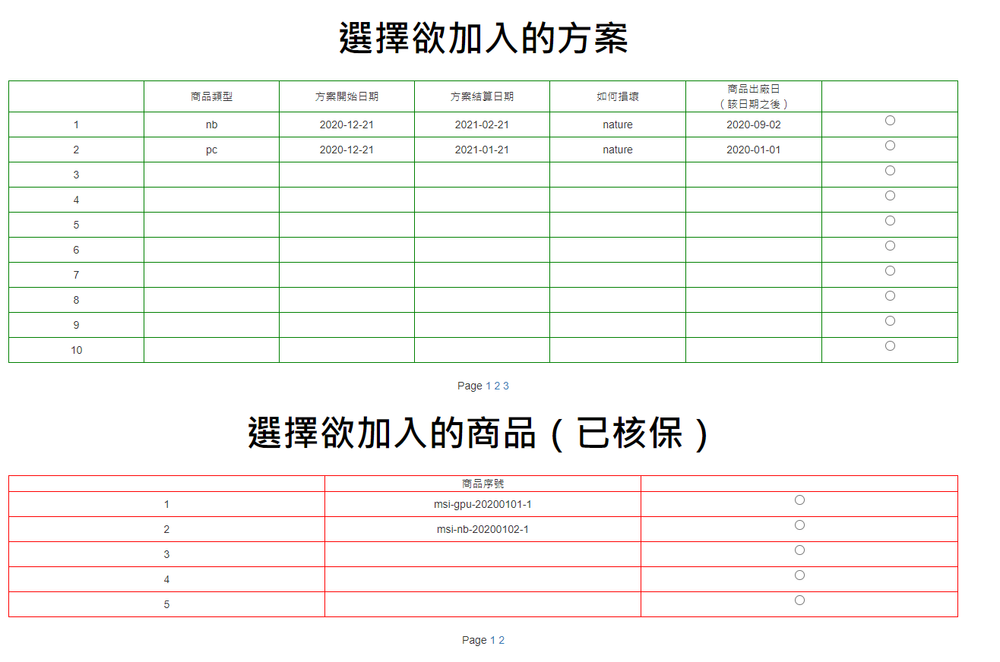
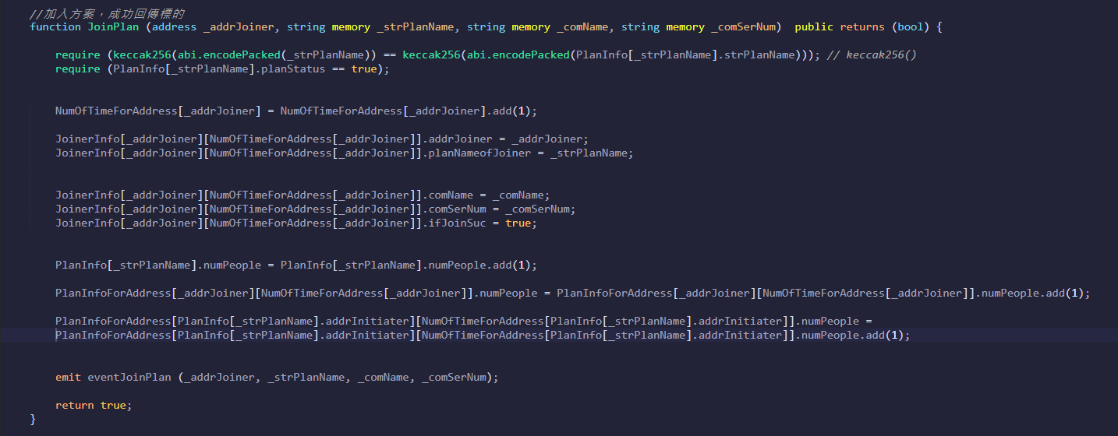
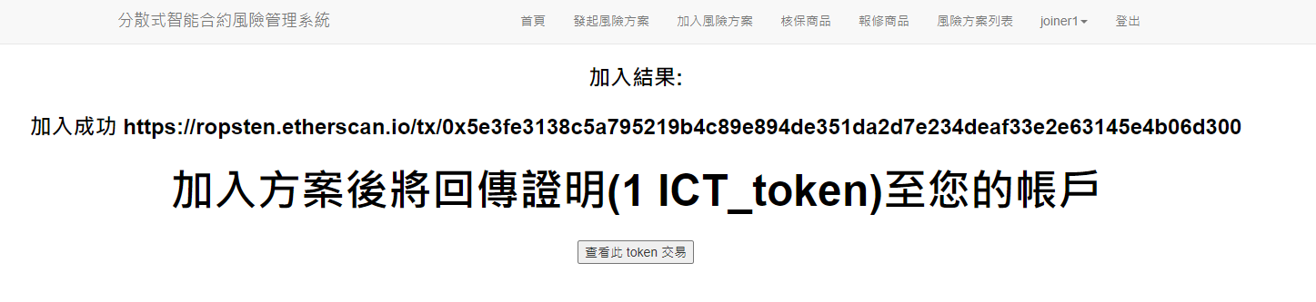
網頁呈現
加入風險方案
Web Presentation
Notes:
加入之後再傳標的 不要預設他真的會貞加入 問學長那個DAPP跟價值的

Slide 24
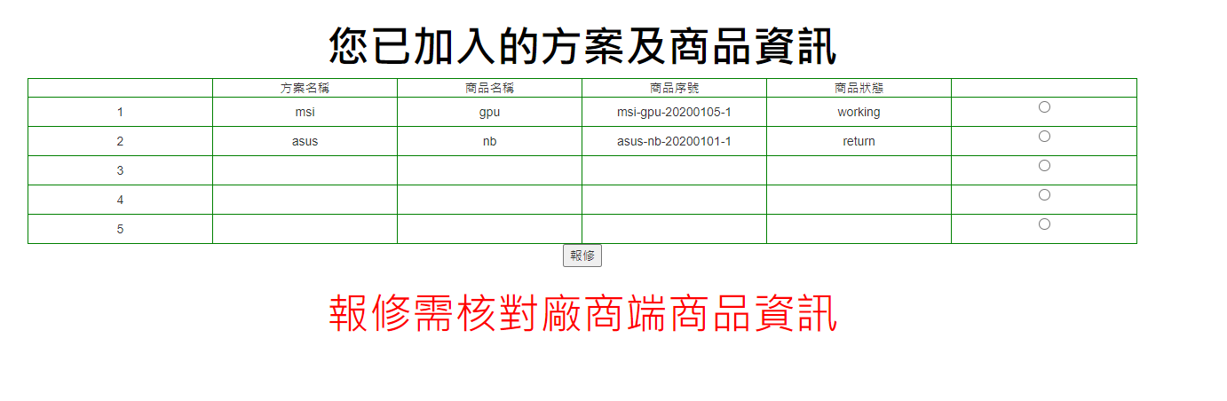
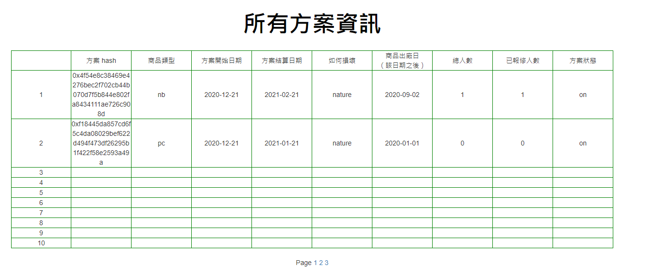
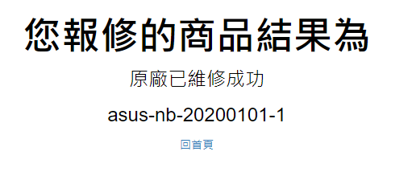
網頁呈現
報修商品
Web Presentation

Slide 25

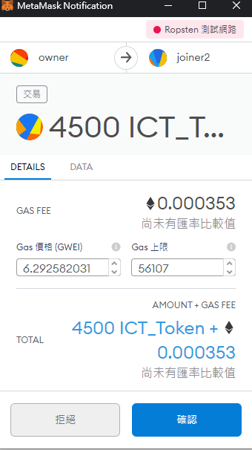
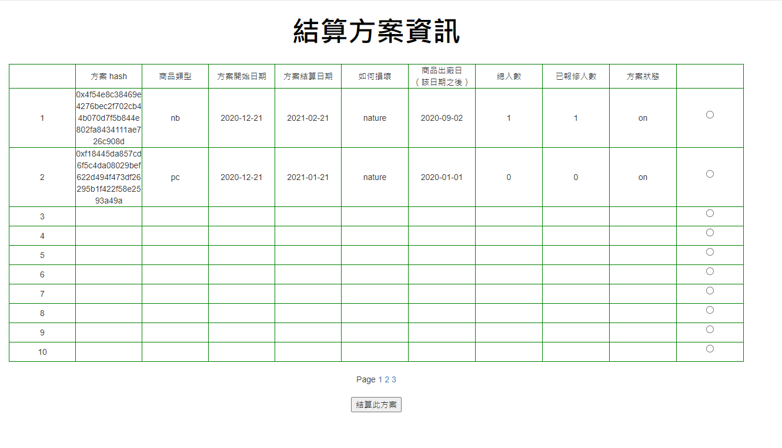
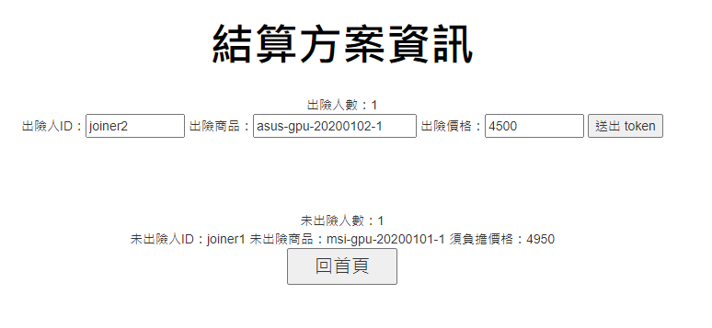
網頁呈現
結算
Web Presentation
Notes:
不要講太多 區塊鏈結算功能

Slide 26
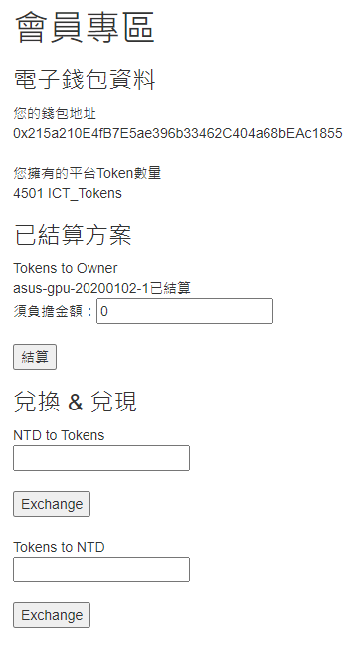
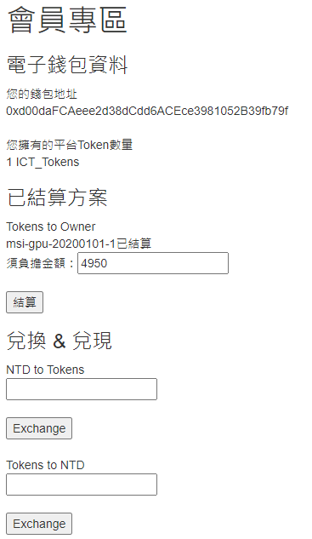
網頁呈現
結算
Web Presentation
Notes:
不要講太多 區塊鏈結算功能

Slide 27
4
系統展示

Slide 28
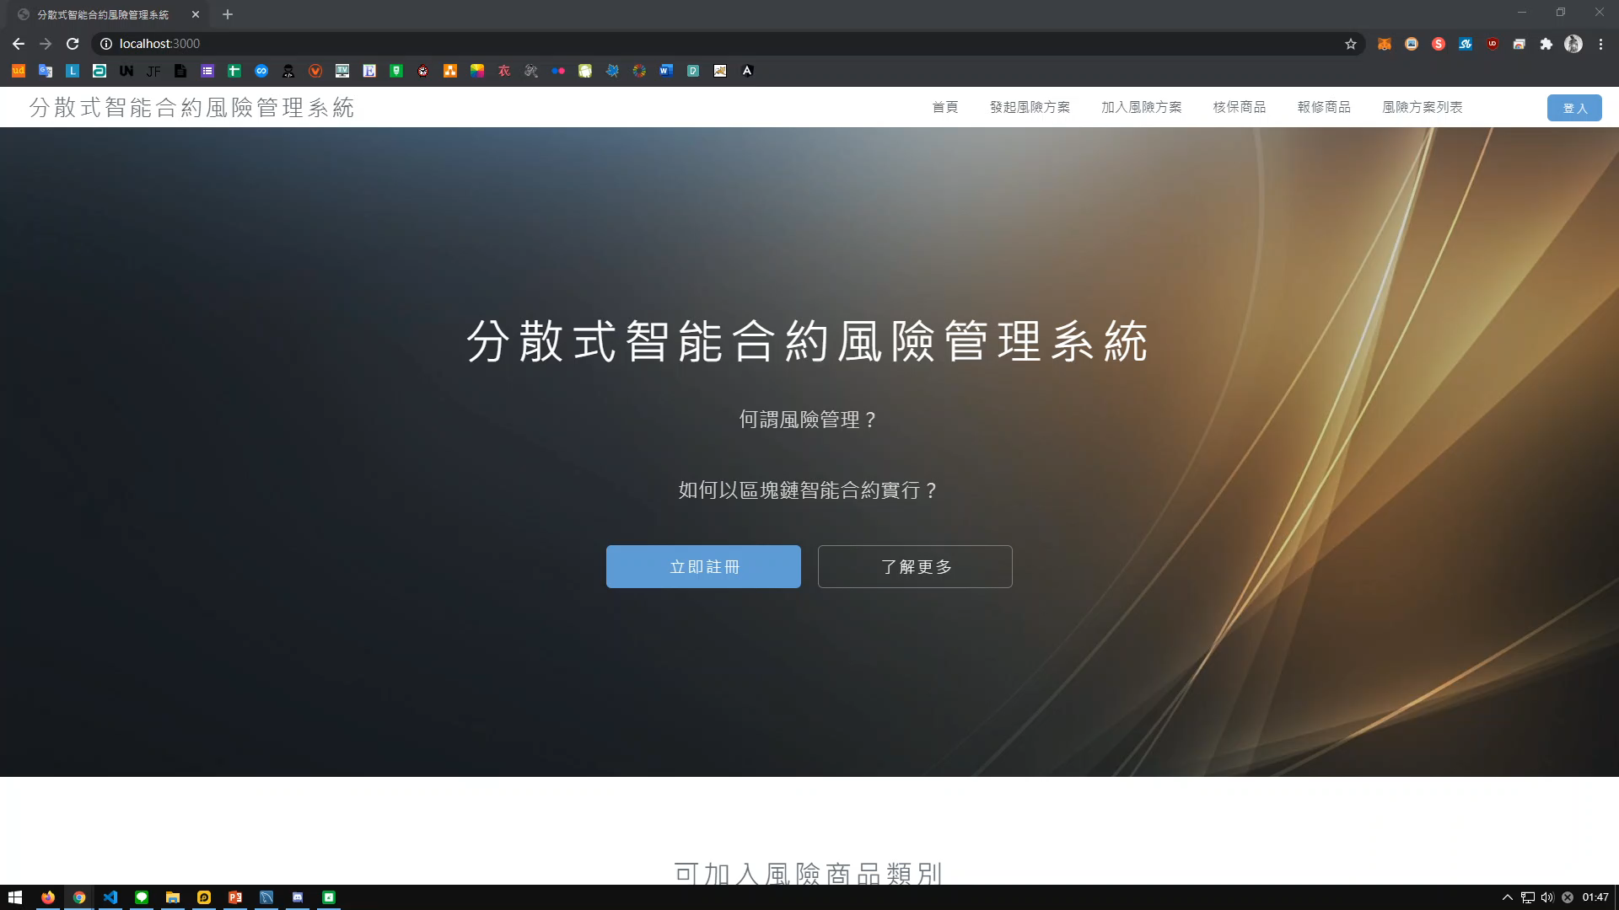

Slide 29
感謝聆聽

